Slide 1
求解最大独立集问题展示
小组成员：季豪 程浩 程思衍

Slide 2
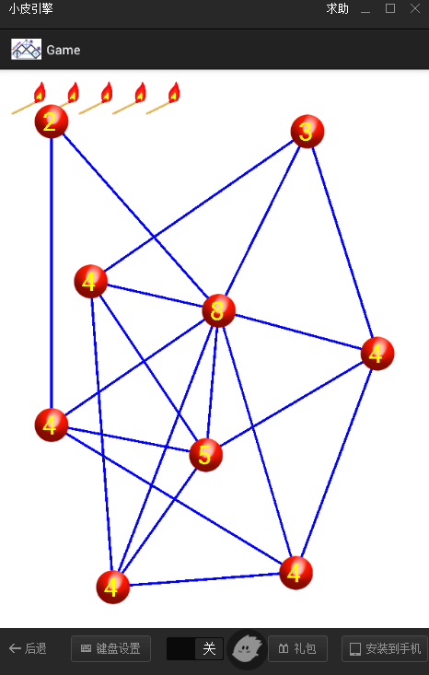
问题描述
将具有以下特征的球拉到一边：
互不相连
剩下球的个数正好为火柴的数量

Slide 3
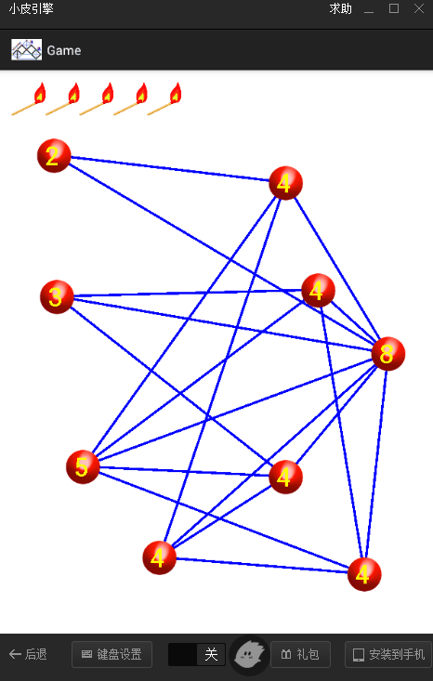
问题描述
独立集：图G中两两互不相邻的顶点构成的集合。

Slide 4
算法介绍
输入（节点数、边数、连接方式）
生成邻接矩阵（互相连接赋1，否则为0）
枚举组合（2^n-1）
检验（Matrix[i][j]==0）

Slide 6
算法优化
输入
生成邻接矩阵
回溯搜索检验

Slide 7
算法介绍
BufferedReader br = new BufferedReader(new InputStreamReader(new FileInputStream(new File(path))));//输入
for(String k : link){//连接注入矩阵
String[] array = k.split(" ");
matrix[Integer.parseInt(array[1])][Integer.parseInt(array[2])]=1;
matrix[Integer.parseInt(array[2])][Integer.parseInt(array[1])]=1;}
for(int i=p;i>0;i--){
int cursor=0;temps[1]=i;
for(int j=i+1;j<=p;j++) if(matrix[i][j]==0) space[1][cursor++]=j;
Recall(cursor,1);
hmis[i]=tmis;
System.out.println("i:"+i);
System.out.println("Mis:"+tmis);
for(int i1=1; i1<=tmis; i1++) {
System.out.printf("%d", maxs[i1]);
if(i1==tmis) System.out.printf("\n");
else System.out.printf(",");}
}//回溯并检验

Slide 8
算法介绍
剪枝策略：
if(strLen+cursor-i<=tmis) return 0;//剪枝-解空间长度不够
temp[](临时存储数组中点的数量)+space[](可能解空间的数量) ≤ 当前最优值，剪枝

Slide 9
算法介绍
剪枝策略：
if(hmis[u]+strLen<=tmis) return 0;//剪枝-历史原因

Slide 10
算法介绍
剪枝策略：
if(Recall(crsr,strLen+1)==1) return 1;}//剪枝-更新+1

Slide 11
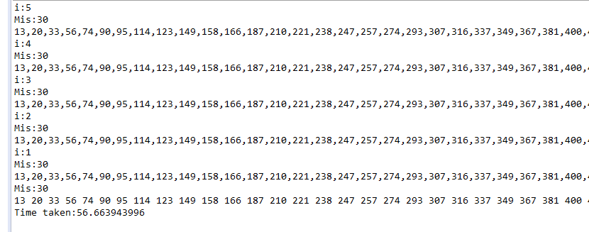
程序演示
效果截图
测试样例frb30-15-4.mis
找到节点个数：30 处理时间：56.66s
CPU：i5-4250U, 1.3GHz 内存：4 GB 1600 MHz DDR3

Slide 12
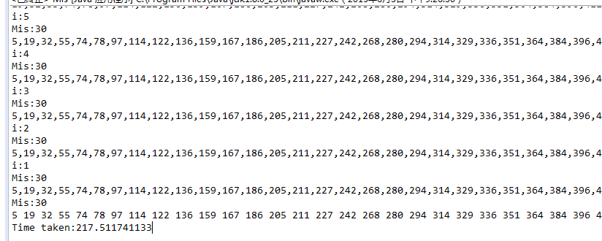
程序演示
效果截图
测试样例frb30-15-5.mis
找到节点个数：30 使用时间：大约217s
CPU：i5-4250U, 1.3GHz 内存：4 GB 1600 MHz DDR3

Slide 13
算法正确性
游戏可以瞬间解决
使用的算法为精确算法，所以在更高规模文件的处理时间上会比较长

Slide 14
Thanks

